Slide 1
Velkommen til religionsvitenskap!
Informasjonsmøte for studenter på bachelor og årsenhet
Institutt for kultur, religion. Asia- og Midtøstenstudier (IKOS)
Det humanistiske fakultet

Slide 2
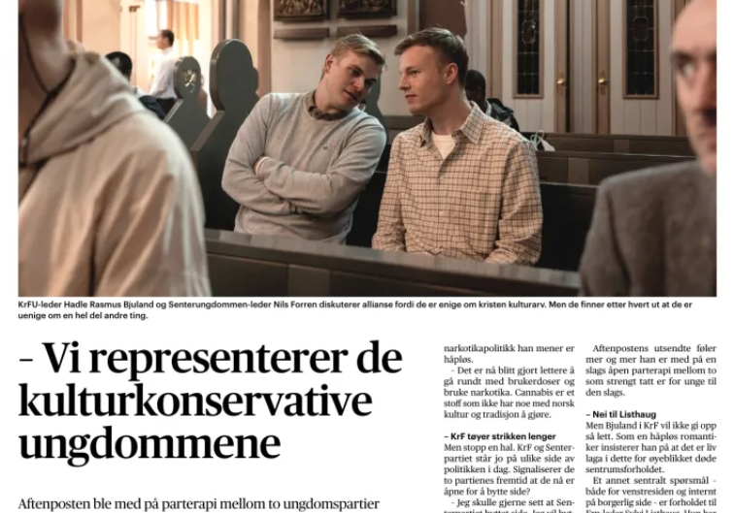
Hva er religionsvitenskap?
Menneskers liv og sosiale relasjoner
Religiøse spor i kulturuttrykk
Religiøse forestillinger gjennom historien
Religion i en verden i tettere kontakt
Dødsdagen til Norges nasjonalhelgen Olav Digre – det er anledningen som er blitt valgt når de to ungdomspartilederne skal annonsere sin nye allianse:
– Vi representerer den kulturkonservative ungdommen, er budskapet fra KrFU-leder Hadle Rasmus Bjuland og leder av Senterungdommen Nils Forren.
Det er ikke måte på mengden politikk duoen denne sommeren har innsett at de er enige om:
Strengere ruspolitikk, stopp for radikal kjønnspolitikk. Og viktigst av alt:
Kristen kulturarv. Eller «sunt bondevett», som Forren mener i grunn er det samme.

Slide 3

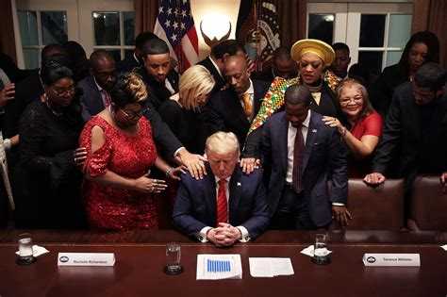
Hva skal du lære?
De store religiøse tradisjonene
Bruk av religiøse ideer, symboler og ritualer for å navigere i en kompleks virkelighet
Teorier og metoder som vi bruker for å studere religiøse tekster, handlinger og objekter
Religion og kjønnsroller, familieliv og seksualitet, miljøkrise, fred og krig og politiske debatter.

Slide 4





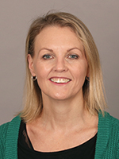
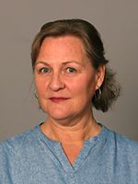

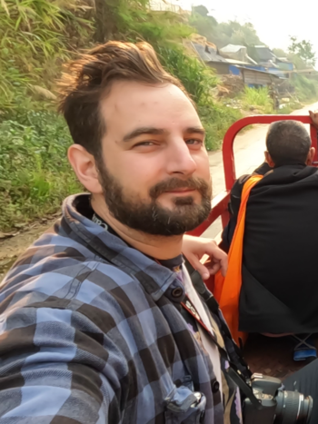


Slide 5
Bli kjent med studiehverdagen
Ressurser og verktøy for studenter på bachelor/årsenhet i religionsvitenskap.
Josef Lund Belayachi
Studiekonsulent for religionsvitenskap
IKOS

Slide 6
Innhold for informasjonsmøtet
Programstruktur og emner
Mine Studier
Studentweb og emneoppmelding
Forskjellige ressurser ved UiO
Frister
Kontakt
Hyttetur

Slide 7
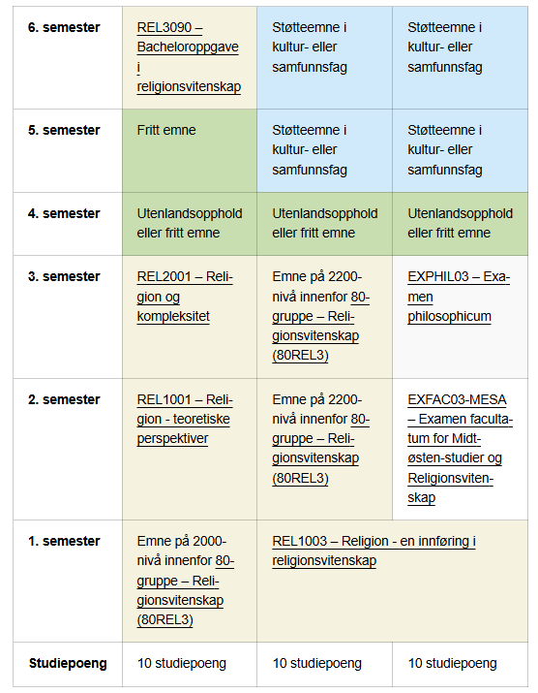
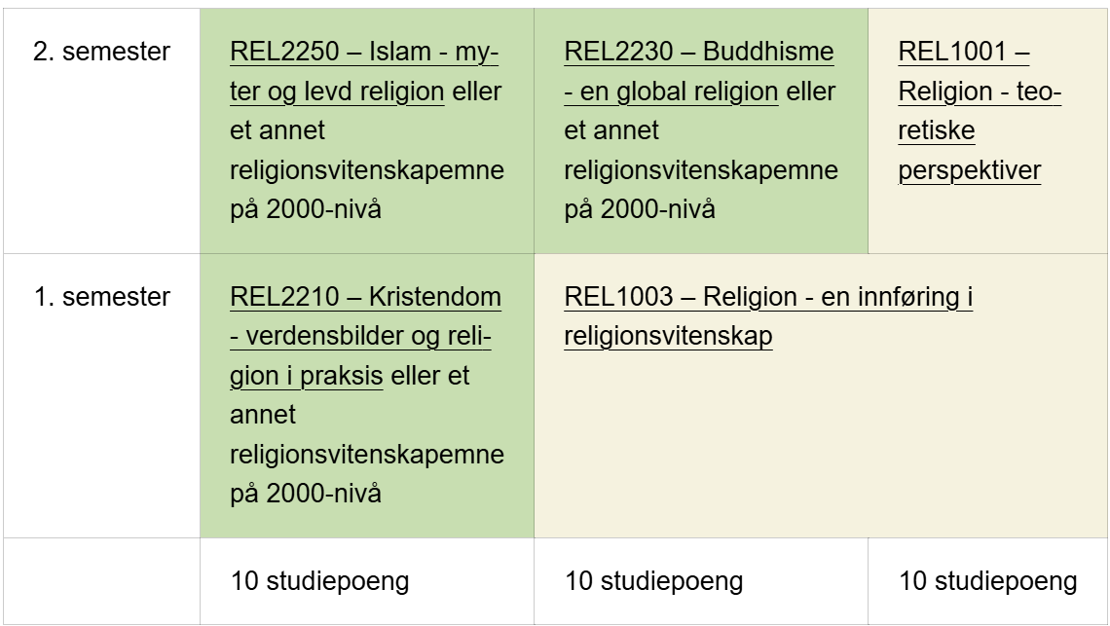
Anbefalte studieløp
Notes:
Fordypning: Persisk/ tyrkisk A – E
Støttegruppe i områdekunnskap: Politikk og samfunn, historie, litteratur
Støttegruppe i kultur-/samfunnsfag: Faglig bredde i graden, videre perspektiv, større kontekst, teori og metode som kan støtte opp om språk-
Bachelorgraden består av 180 studiepoeng

Slide 8
Emnegrupper
Bachelorgraden består av totalt 180 studiepoeng
Fordypningsfag (80-gruppe)
Støttefag i kultur- eller samfunnsfag (40-gruppe)
Utenlandsopphold eller frie emner (40 studiepoeng)
Ex.phil og ex.fac (20 studiepoeng)

Slide 9
Emnesider
Læringsmål og undervisning
Obligatorisk aktivitet
Timeplan
Pensum
Eksamen
Les emnebeskrivelser og semestersider nøye hvert semester– før undervisningen begynner.

Slide 10
Tilgang til internett på UiO
eduroam:
uioguest:
logg inn med mobilnummer og kode mottatt på sms
logg inn med brukernavn og passord mottatt på sms

Slide 11
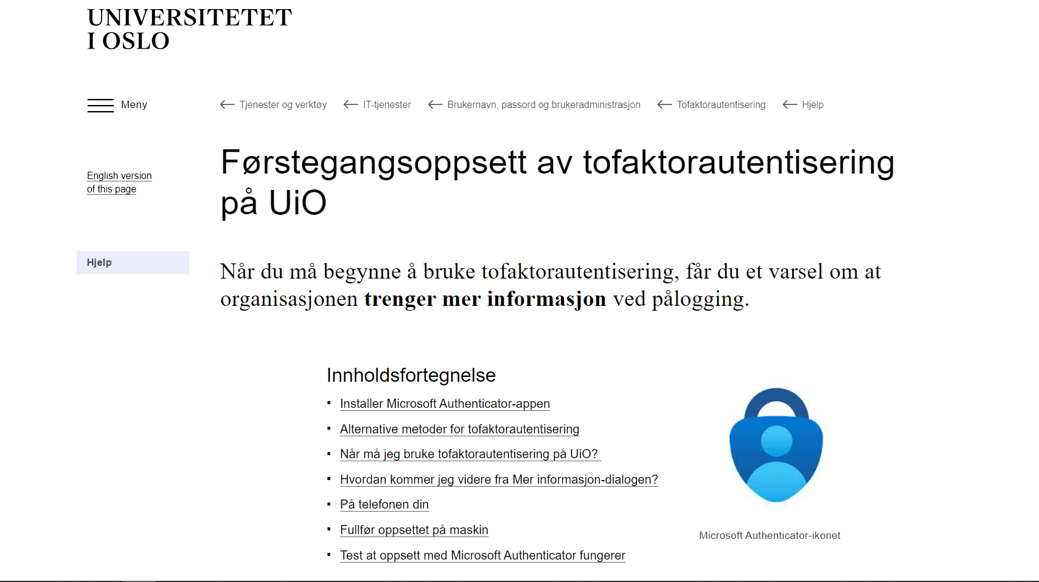
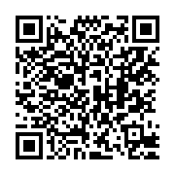

Slide 12
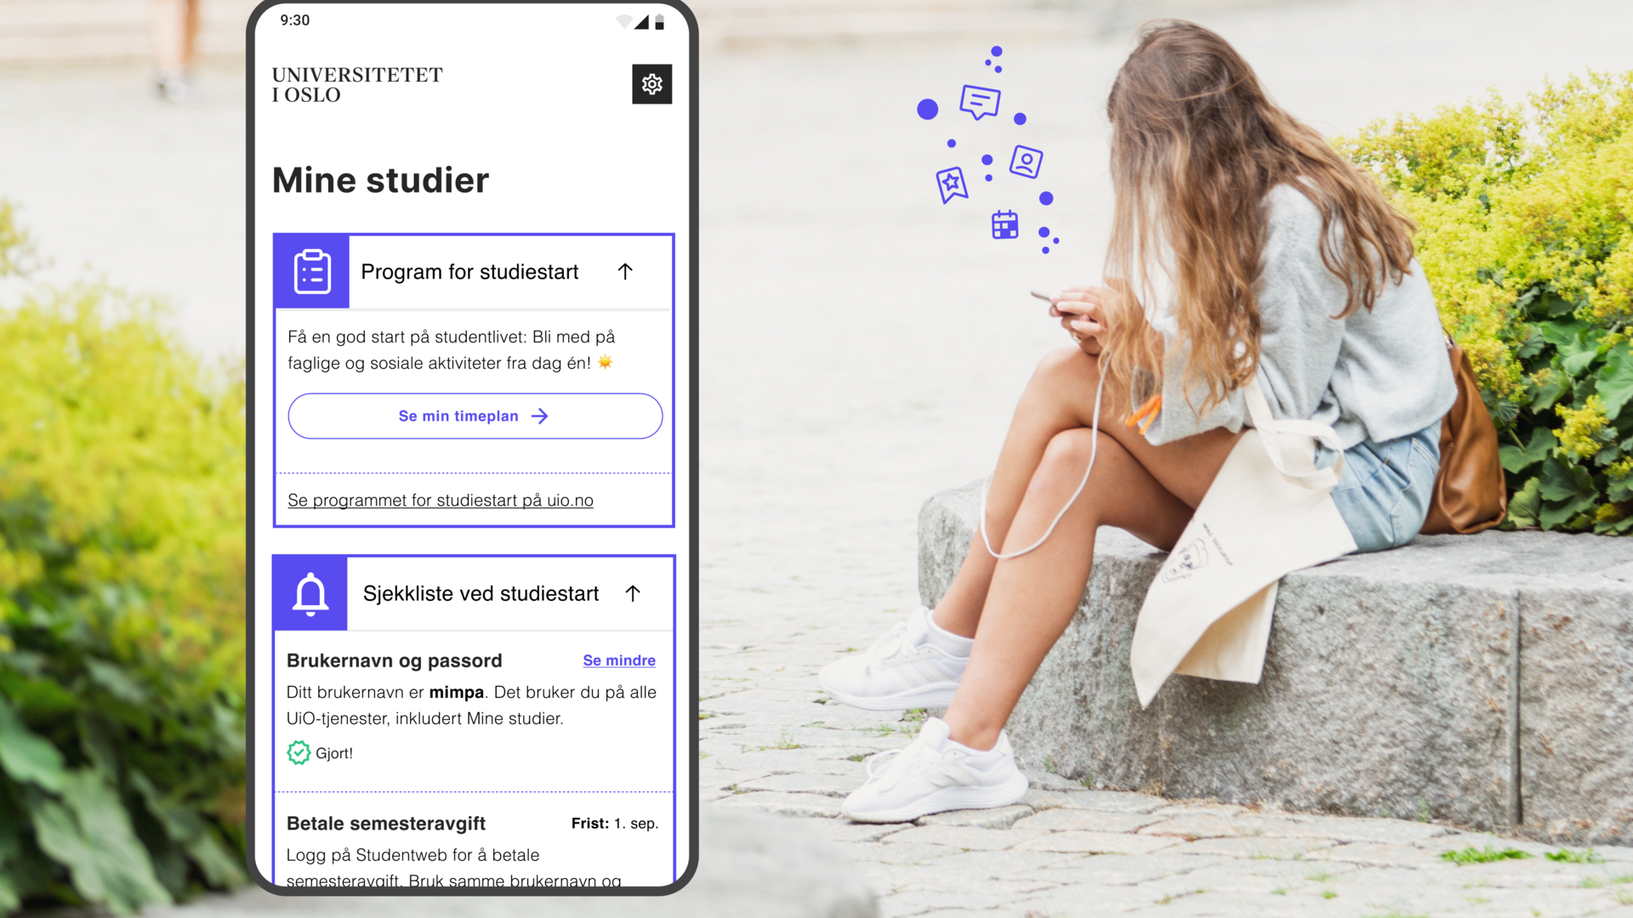
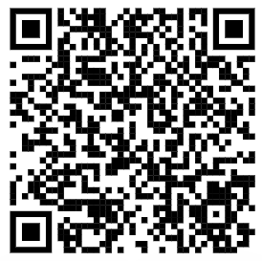
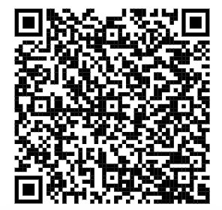
App Store
Google Play

Slide 13
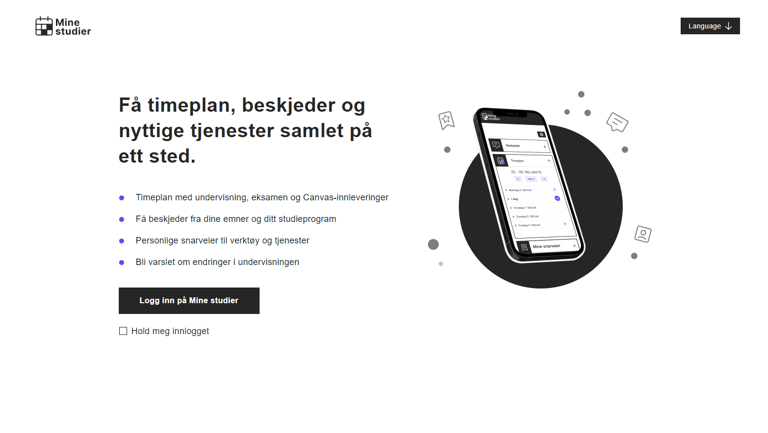
Demo av Mine studier
Notes:
Alle nye bachelor- og profesjonsstudenter får den nye funksjonaliteten I Mine studier. Den er tilgjengelig fra 3. august til I begynnelsen av september.
Hvorfor har vi laget ny funksjonalitet for studentene:
Gi studentene en enda bedre overgang til studentlivet
Trygge studentene på hva de må gjøre når de starter – og at de har husket alt
Gjøre det enda enklere å forberede seg til å starte på UiO
Gjøre det enda enklere å ha oversikt over hva som skjer i studiestartuka
Studentenes inngangsvei til det digitale læringsmiljøet
Demo scenario:
1. Krysse av for lang innlogging,
2. Gå inn på Beskjeder: Beskjeder hentes fra TP, Kull og emne i Canvas, Program og emnenettsider. Vis filtre.
3. Gå inn på timeplan: Undervisning med undervisningsressurser og eksamensinfo fra TP, oppgaver fra Canvas
Vis fokus-mulighet på oppgave og eksamen
Vis kalender-velger
Vis abonner på timeplanen og fortell
4. Mine snarveier
Her kan studenten selv velge hvilke verktøy han/hun ønsker lett tilgjengelig i Mine studier, stor fleksibilitet
I tillegg kan den enkelte student lage helt egne snarveier til nettsider/tjenester som de bruker i sine studier
Disse snarveiene er veldig mye brukt
5. Mine programmer og emner
Lenker til nettsidene til emner og program som studenter er påmeldt i
6. Mulig å bytte plass på timeplan og snarveier

Slide 14
Mine studier
Beskjeder fra underviser
Personlig timeplan som kan synkroniseres med kalender på mobil
Snarveier til andre ressurser
Lenker til studieprogram og emnesider
Lenker til tilrettelegging, permisjon og fravær
Personlig sjekkliste med oppgaver for studiestart

Slide 15




Andre snarveier i mine studier
Inspera
Bibliotek – Oria – Leganto
Programkiosk - Office 365
Utskrift
Programmet som brukes for innlevering av eksamen
Logg på med UiO-brukernavn og passord + Authenticator
Du finner mer informasjon og veiledning til inspera her: Skoleeksamen i Inspera - Universitetet i Oslo (uio.no)
Oria brukes for å finne forskningslitteratur. Logg inn på siden, for tilgang til alt innhold. oria.no (exlibrisgroup.com)
Ta i bruk bibliotekene og Akademisk skrivesenter på Universitetsbiblioteket!
Leganto er et program for pensumlister
Lenket til Oria og viser ledige bøker og lenker til pensum på nett.
Tilgang til Office-pakke, både til nedlastning og digitalt. Dette trenger dere altså ikke betale for selv.
Alle dokumenter lagres på din bruker, og du kan finne det ved å logge inn på Microsoft 365 (MS 365, tidligere Office 365) på UiO - Universitetet i Oslo
Kan også brukes som samarbeidsdokumenter
Printere finnes på alle bibliotekene, skriv ut via student-PCer . Bruk studentkortet eller innlogging på skjermen for å skrive ut.
Skriv ut fra privat PC via EveryonePrint - Logg inn (uio.no)
Fyll på utskiftskvoten på 401 - Unauthorized: Access is denied due to invalid credentials. (uio.no)

Slide 16
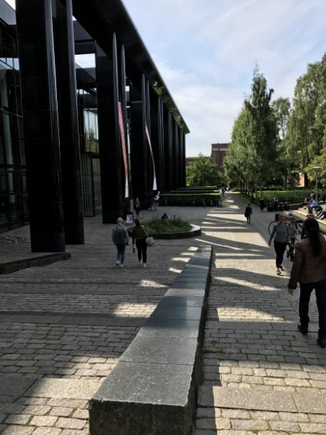

Adgangskort
Du trenger adgangskort for å​
identifisere deg når du oppholder deg på campus​
komme inn i UiOs bygninger utover vanlig åpningstid​
identifisere deg når du oppholder deg på campus​
skrive ut, skanne og kopiere dokumenter​
låne bøker på biblioteket

Slide 17
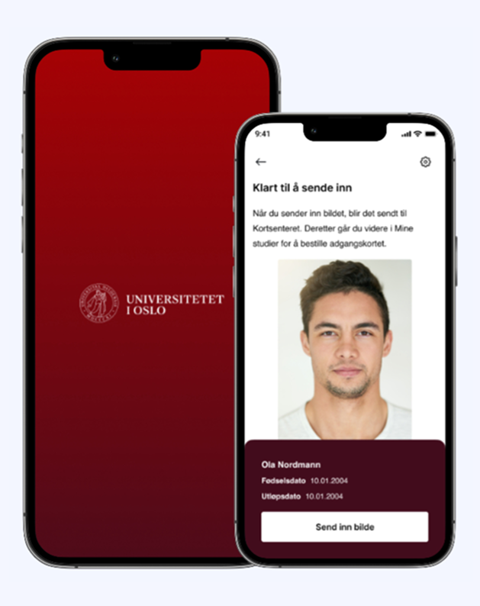
Bestille adgangskort
Gå til sjekklisten i Mine studier.
Betal semesteravgift og registrer deg.
Last ned UiO ID-appen, skann norsk pass eller nasjonalt ID-kort og send inn bilde.
Gå tilbake til Mine studier for å velge PIN-kode og hentested.
Følg med i Mine studier for å se når kortet er klart til henting.
Husk gyldig legitimasjon når du skal hente kortet!
Illustrasjonsfoto: colourbox.com

Slide 18
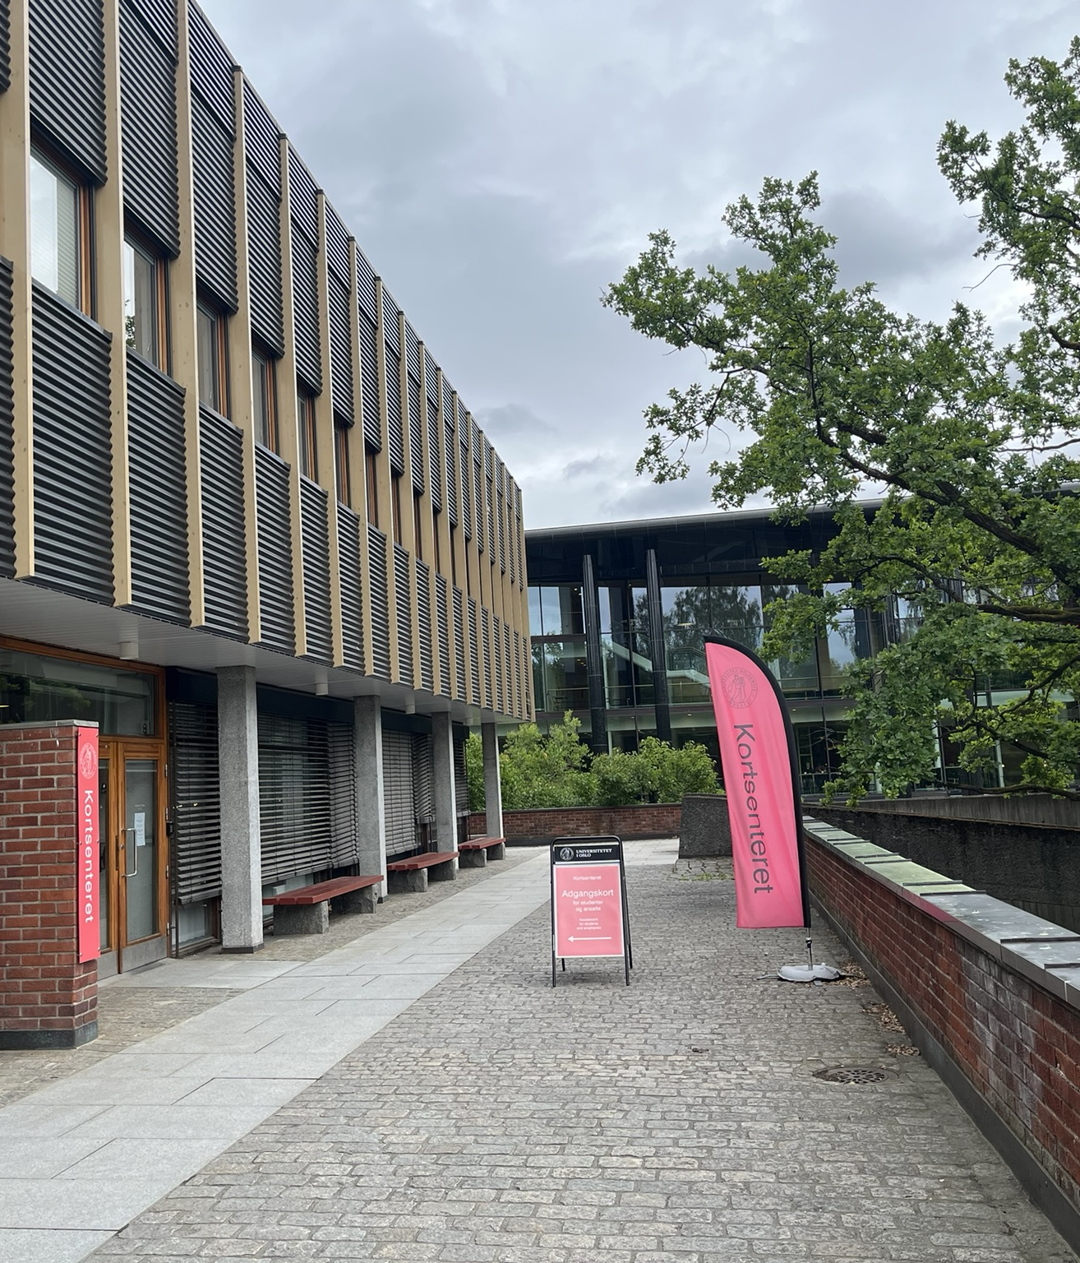
Hva gjør jeg hvis jeg
har adgangskort fra før?
Bruk det videre.
har ødelagt eller mistet kortet?
Møt på Kortsenteret for å få nytt.
både mangler pass og ID-kort?
Møt på Kortsenteret for å ta bilde der.
ikke får til å skanne pass/ID-kort?
Møt på Kortsenteret for å ta bilde der.

Slide 19
StudentWeb
OBS: Frist for å oppmelding til emner torsdag 14. august kl. 23:59
Oppmelding til emner – frist 14. august
Betale semesteravgift – frist 1. september
Eksamensesultater og karakterer
Formelle beskjeder

Slide 20
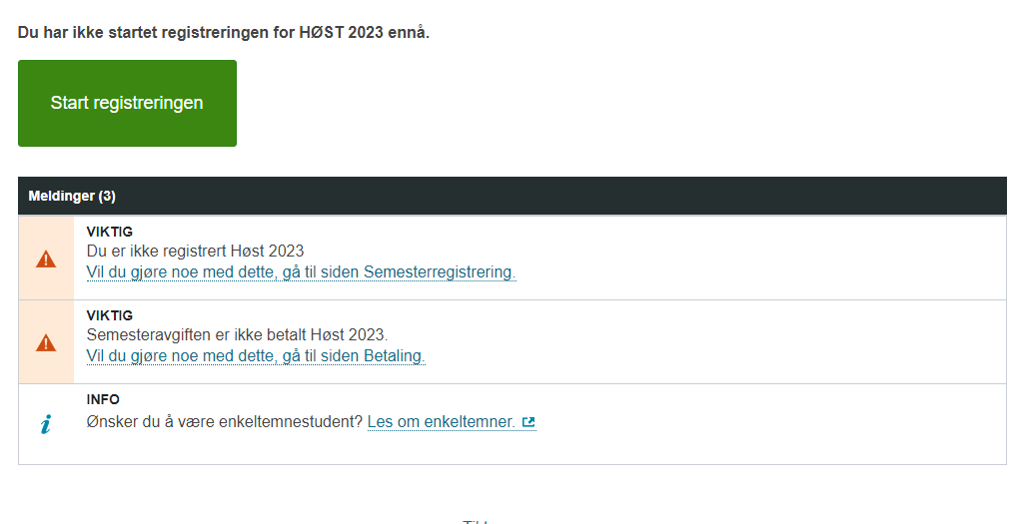

Slide 21
Sjekkliste når du skal melde deg opp til emner i StudentWeb
Stemmer valgene dine med oppbygning av graden?
Hvilke emner skal du ta? Hva er emnekodene?
Når går undervisningen? Kolliderer timeplanene?
Er noen av eksamenene på samme dag?

Slide 22
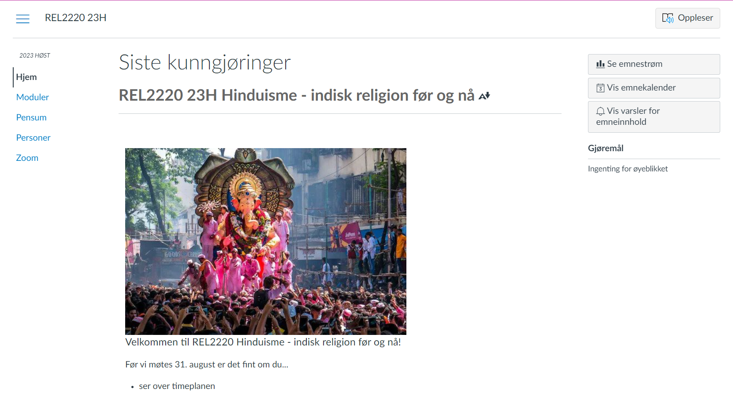

Slide 23
Canvas
Finnes som app og nettside
Hjemmeside for hvert emne
Pensum og undervisningsressurser
Kvalifisering til eksamen
Kommunisere med underviser og studenter

Slide 24

Outlook
Personlige e-postkonto
Via Log on - Brukerinfo - University of Oslo (uio.no) kan man koble mailadressen til privat e-postkonto
Logg inn via Mine studier, på Outlook (uio.no),eller koble til mailapp på mobilen
Kontakt undervisere, studieadministrasjonen eller medstudenter
Har du problemer med kontoen eller innlogging? Du får hjelp av IT-tjenester - Universitetet i Oslo (uio.no)

Slide 25

Karriereveiledning på HF
JobbKlar
Karriereemner: UIOKAR0110 – Kom i gang med prosjekt utdanning og karriere – Universitetet i Oslo
UiO Karriere – Karriereuka 2024 16-20. september
Tenke karriere?

Slide 26
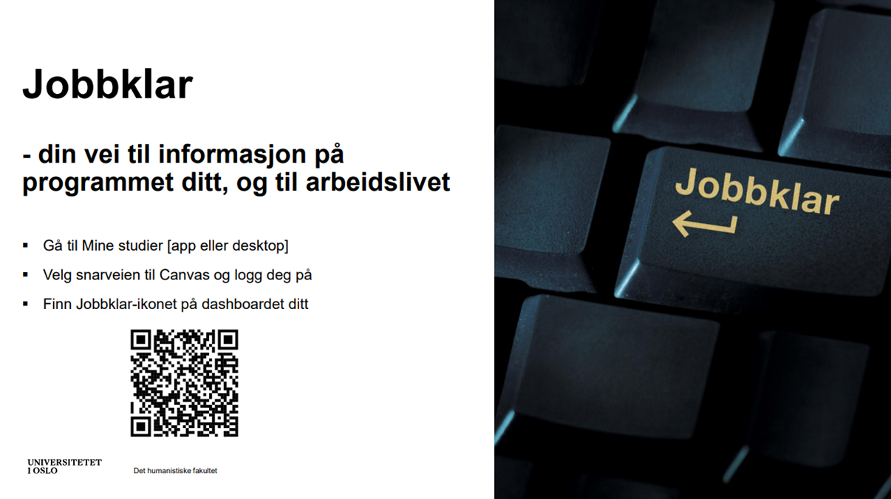
Standtidspunkt i Studiestartsuka:
  Mandag 11.08. fra 09:45-10:15, Sophus Bugges hus
  Mandag 11.08 fra 13:45-14:15, Sophus bugges hus
  Onsdag 13.08. fra 10:00-11:15, Niels Treschows hus
  Onsdag 13.08. fra 12:00-13:15, Georg Morgenstiernes hus

Slide 27
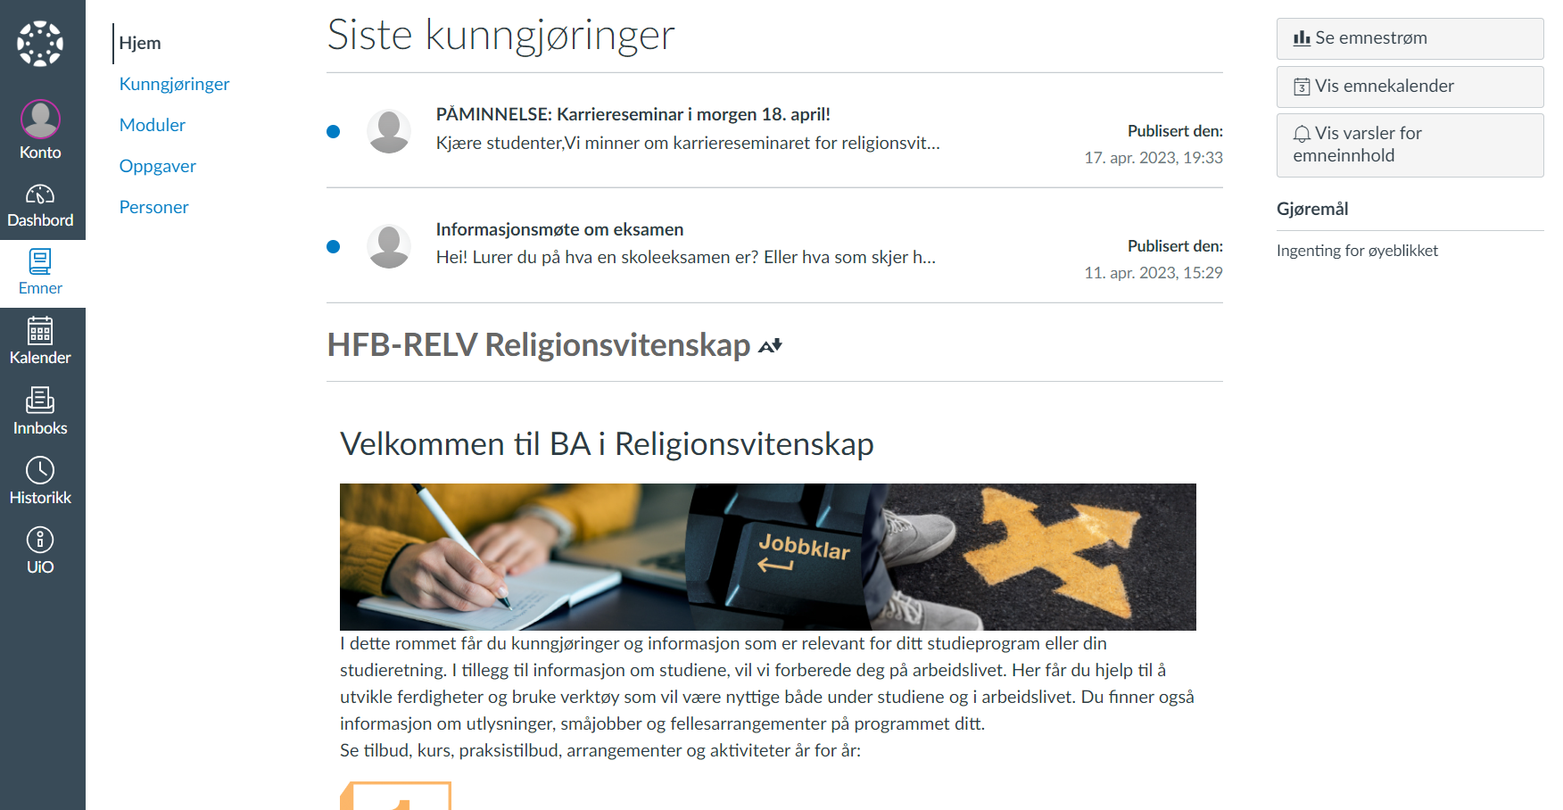

Slide 28
Jobbklar
Jobbklar gir deg hjelp til å utvikle ferdigheter og bruke verktøy som er nyttige både under studiene og i arbeidslivet.
Du får også informasjon om utlysninger, småjobber og fellesarrangementer på studieprogrammet ditt.

Slide 29
Hvem kontakter jeg?
Er du i tvil om hvem du skal kontakte? Send epost til HF-studieinfo - Det humanistiske fakultet (uio.no) så hjelper de deg å finne frem til riktig person.
Studieveiledning, IKOS-emner, oppbygging, utsatt studiestart, permisjon, redusert studieprogresjon: studentinfo@ikos.uio.no
Fravær på obligatoriske aktiviteter, må du fylle ut nettskjema – ikke send e-post! Obligatoriske aktiviteter/oppmøte i undervisningen på HF - Universitetet i Oslo (uio.no)
Skoleeksamen, tilrettelagt eksamen, sykdom på eksamen: HF-studieinfo - Det humanistiske fakultet (uio.no)
Semesteroppgave, 3-dagers hjemmeeksamen: studentinfo@ikos.uio.no
Emner som tilbys av noen andre enn IKOS: Studiekonsulenten eller infosenteret som administrerer emnet.
Karakterutskrift og vitnemål: HF-studieinfo - Det humanistiske fakultet (uio.no)
Oppmelding til emner, frister, semesteravgift: HF-studieinfo - Det humanistiske fakultet (uio.no)
IT-tjenester: IT-hjelp – felles kontaktpunkt for all brukerstøtte for IT på UiO - Universitetet i Oslo

Slide 30

Trenger du et trygt sted å ta kontakt?
Si fra! - Universitetet i Oslo (uio.no)
Varsle om læringsmiljø:
Det du setter pris på og ønsker at UiO skal gjøre mer av.
Dårlige sider ved det fysiske eller sosiale læringsmiljøet ditt.
Skadelige, farlige, uetiske eller straffbare hendelser.
Mobbing eller seksuell trakassering.

Slide 31
Viktige frister
Torsdag 14. august kl. 23.59:
Frist for emnepåmelding i Studentweb. Svar blir publisert senest mandag 22. august i Studentweb.
Tirsdag 19. august kl 09:00:
Påmelding til emner med ledig kapasitet. «Førstemann til mølla» og svar med en gang.
Fra og med mandag 18. august (uke 34):
Undervisningsstart.
Mandag 1. September er first for følgende:
å betale semesteravgift
registrering i Studentweb
lagre utdanningplanen
undervisnings- og eksamensmelding
å søke om tilrettelagt eksamen
å søke om utsatt studiestart, permisjon og redusert studieprogresjon: Permisjon frå studieprogram - Universitetet i Oslo (uio.no)

Slide 32

Onsdag 13. august – Hvordan bli en god student?
Mye informasjon? Overveldet?
På torsdag inviterer vi til workshop – “hvordan bli en god student”!
Oppsummering og oversikt
Bli kjent!
Felles lunsj kl. 12:00
Kl 13:00-16:00 i Sophus Bugges hus, auditorium 1

Slide 33


Overnattingstur til studenterhytta
I samarbeid med fagutvalget arrangerer vi for første gang en felles hyttetur for alle førsteårsstudentene på årsstudiumet og bachelorprogrammet I religionsvitenskap
Tidligere masterstudenter kommer for å snakke om sine masteroppgaver
Det kommer også noen undervisere innom for å holde et par foredrag
Lunsj og middag serveres av studenterhytten
28-29. august.
Meld deg på via skjema. Send epost til studentinfo@ikos.uio.no dersom du ikke har mulighet til å komme

Slide 34
Hvor finner jeg informasjon om undervisningen?
Mine studier
Emnesider
Canvas
Studentweb
(Inspera)

Slide 35
Hvordan kommuniserer jeg med studenter og ansatte?
Canvas
Outlook
(Studentweb)

Slide 36
Hvor finner jeg pensum og faglitteratur?
Leganto
Oria
Biblioteket

Slide 37
Hvilke tekniske hjelpemidler finnes?
Office 365
Utskrift
IT-helpdesk
Authenticator
Brukerinfo
Akademisk skrivesenter

